Slide 1
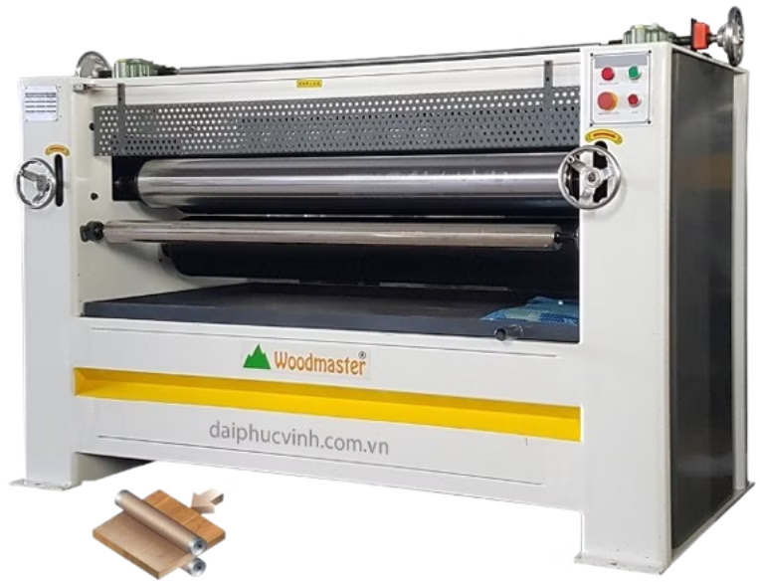


An toàn lao động vận hành máy lăn keo 2 mặt
Bản quyền thuộc An Toàn Nam Việt

Slide 2

Tình hình tai nạn lao động
Số vụ tai nạn
3.201 vụ, giảm 7,09% so với cùng kỳ năm 2023.
Số người bị nạn
3.065 người, giảm 6,04% so với cùng kỳ năm 2023.
Số người chết
346 người, giảm 1,98% so với cùng kỳ năm 2023.

Slide 3

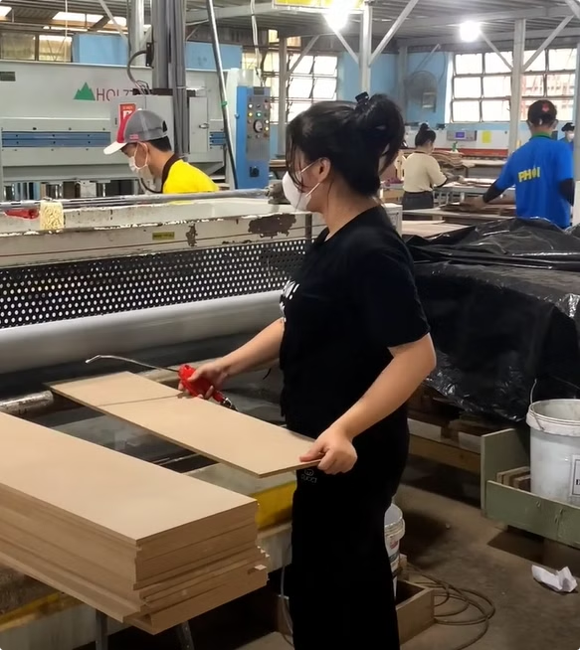

I. Giới thiệu
A. Tổng quan an toàn lao động khi vận hành
Máy lăn keo tiềm ẩn nhiều rủi ro như kẹp tay, bỏng hóa chất, và tai nạn do keo tràn ra sàn nếu không tuân thủ an toàn lao động
Thực hiện biện pháp an toàn giúp doanh nghiệp giảm chi phí tai nạn, bảo vệ sức khỏe lao động và duy trì máy móc hiệu quả.
Đào tạo nhân viên và tuân thủ tiêu chuẩn an toàn còn giúp doanh nghiệp tuân thủ pháp luật và nâng cao uy tín.
Các giao thức và quy định an toàn quan trọng
Đào tạo cho công nhân về an toàn lao động
Trang bị thiết bị bảo hộ
Vệ sinh, kiểm tra, bảo trì định kỳ máy móc, thiết bị

Slide 4
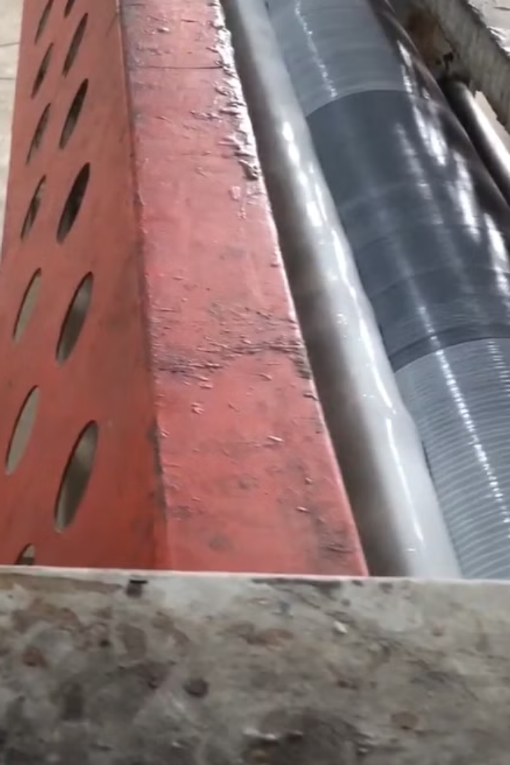
II. Thành Phần Và Chức Năng
A. Các thành phần
Máy lăn keo 2 mặt có hai con lăn chính điều chỉnh khoảng cách để phân phối keo đều.
Hệ thống điều khiển cài đặt tốc độ, áp lực và nhiệt độ để keo bám chắc.
Máy có hệ thống cấp keo tự động và các bộ phận bảo vệ như tấm chắn, cảm biến giúp ngừng máy khi có sự cố.
Hệ thống làm sạch tự động ngăn keo khô cứng, khung máy chắc chắn đảm bảo độ bền và an toàn.

Slide 5
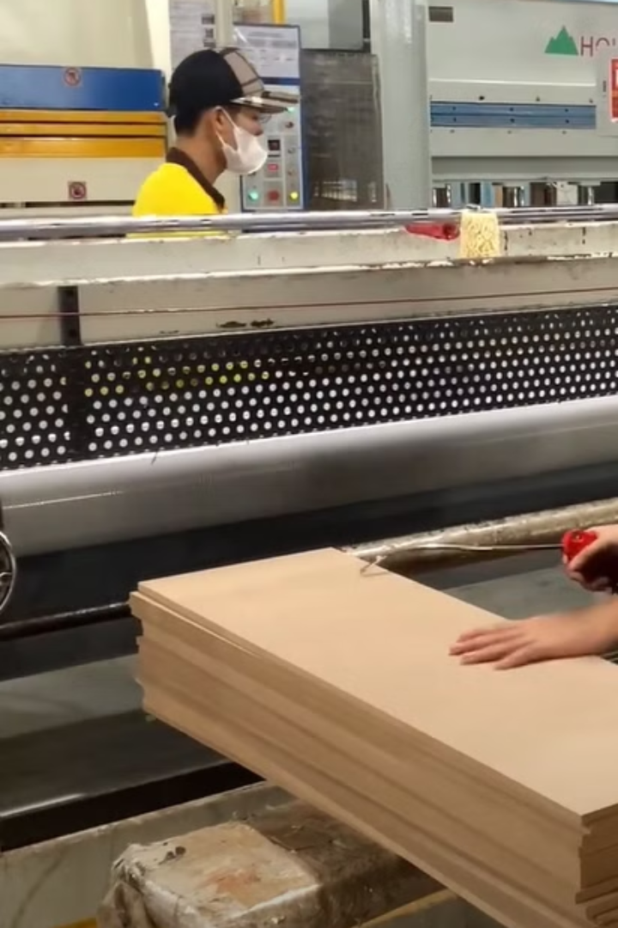
B. Cấu trúc và nguyên lý hoạt động
Máy lăn keo 2 mặt có hai con lăn quay ngược chiều nhau, giúp trải đều keo lên bề mặt vật liệu. Hệ thống cấp keo tự động duy trì lượng keo ổn định.
Kết hợp áp lực và chuyển động quay của con lăn, giúp keo phân phối đều. Máy có hệ thống điều khiển điều chỉnh tốc độ, áp lực và lượng keo, cùng tính năng bảo vệ an toàn như cảm biến và hệ thống ngắt tự động.

Slide 6
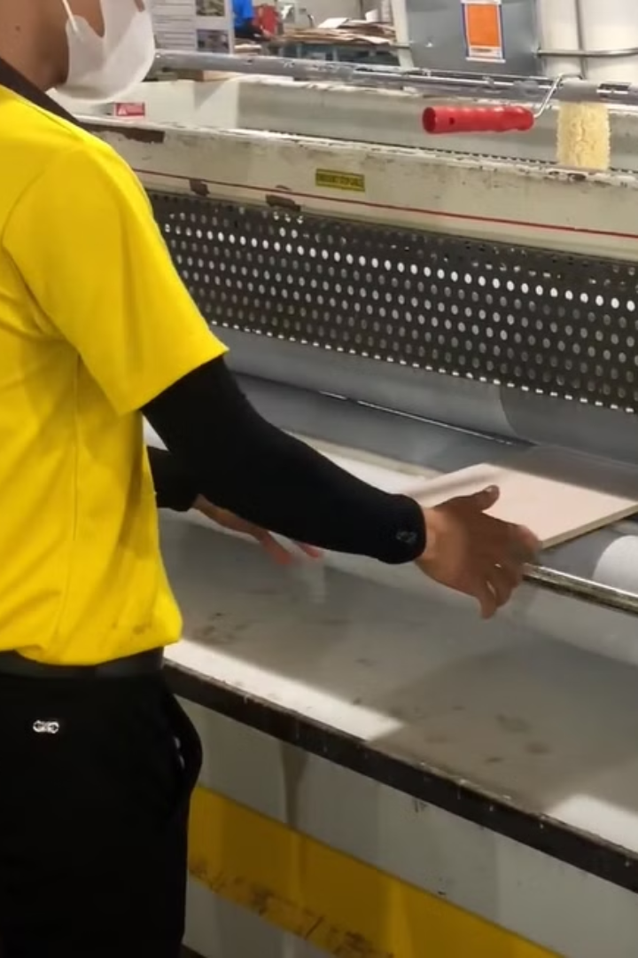
C. Ứng dụng
Máy lăn keo 2 mặt được ứng dụng rộng rãi trong các ngành công nghiệp gỗ, sản xuất nội thất và bao bì.
Trong ngành công nghiệp gỗ, máy được dùng để dán veneer lên bề mặt gỗ, tăng độ bền và thẩm mỹ cho sản phẩm.
Trong sản xuất bao bì, máy giúp dán giấy hoặc màng nhựa lên thùng carton, túi giấy, cải thiện độ bền và khả năng chống thấm.
Máy cũng được sử dụng trong sản xuất sản phẩm composite, nâng cao tính chất cơ học và độ bền cho các ngành hàng không, ô tô, xây dựng

Slide 7
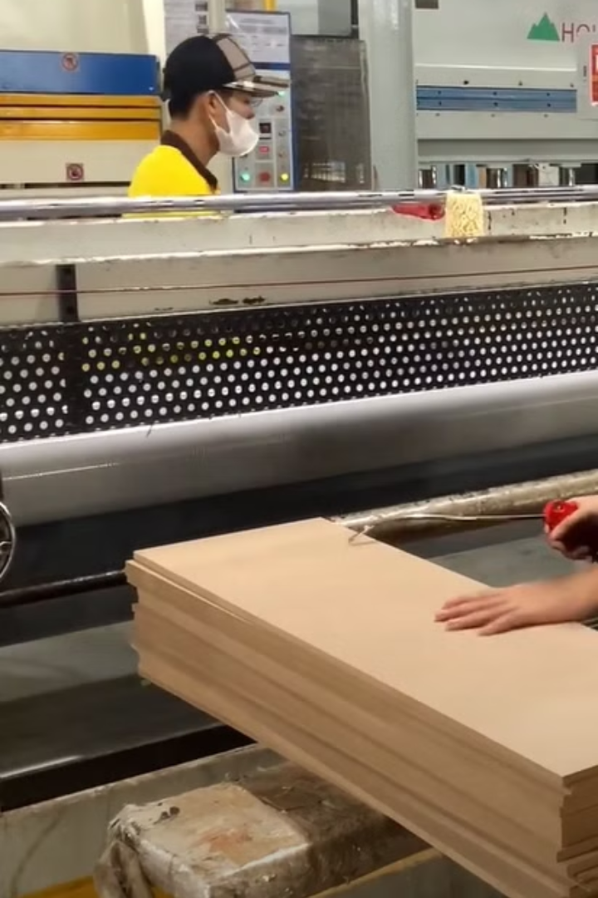
D. Những rủi ro liên quan
Vận hành máy lăn keo 2 mặt tiềm ẩn nhiều rủi ro nếu không tuân thủ an toàn.
Nguy cơ kẹp tay: Chấn thương nghiêm trọng nếu không tắt nguồn trước khi điều chỉnh.
Keo tràn: Tạo nguy cơ trượt ngã và bỏng hóa chất nếu tiếp xúc với da hoặc mắt.
Hơi độc hại: Có thể ảnh hưởng đến hô hấp nếu không thông gió tốt.
Bảo dưỡng không đúng cách: Bị hỏng hóc, không phân bố keo đều hoặc là cháy nổ.
Sự cố kỹ thuật: Làm gián đoạn sản xuất và nguy hiểm cho người lao động.

Slide 8
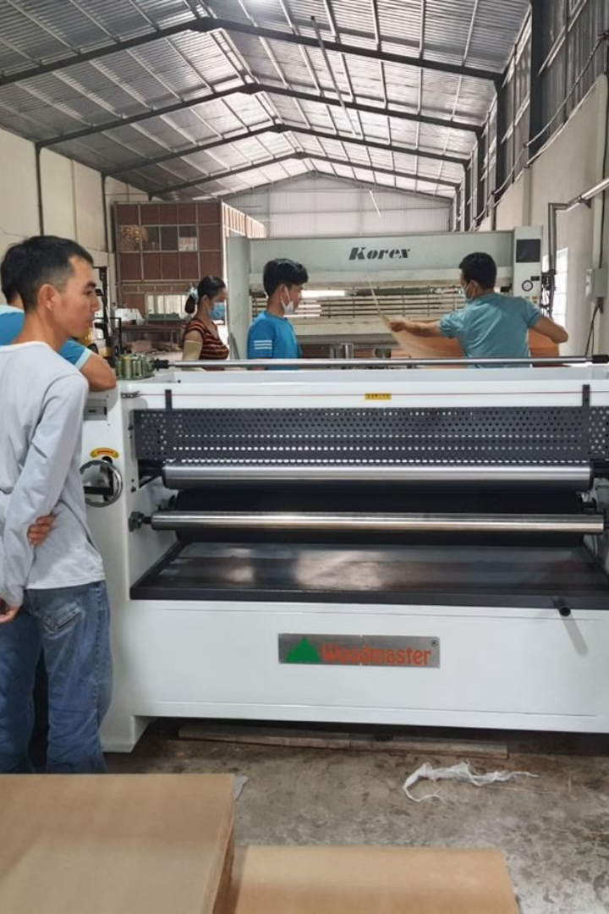
III. Kiểm tra và bảo trì
A. Kiểm tra an toàn
Kiểm tra máy móc: Đảm bảo các bộ phận như con lăn, hệ thống cấp keo và điện hoạt động bình thường, không có hỏng hóc.
Kiểm tra hệ thống cấp keo: Đảm bảo keo được cung cấp đều và không tắc nghẽn.
Kiểm tra hệ thống điện: Đảm bảo không có dây điện bị hở hoặc chập.
Trang bị bảo hộ: Đảm bảo người vận hành đeo đủ bảo hộ cá nhân.
Vệ sinh khu vực làm việc: Loại bỏ vật cản và đảm bảo an toàn cho công nhân xung quanh.

Slide 9
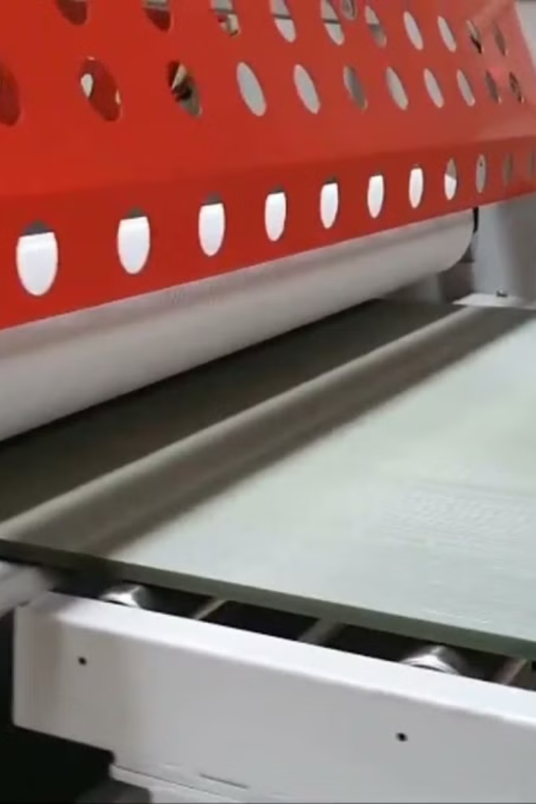
B. Hướng dẫn bảo trì
Lập kế hoạch bảo trì: Dựa trên giờ hoạt động hoặc hướng dẫn của nhà sản xuất, kiểm tra và làm sạch con lăn, đảm bảo không bị keo bám cứng.
Kiểm tra hệ thống cấp keo: Đảm bảo không tắc nghẽn, làm sạch bộ phận cấp keo và ống dẫn.
Kiểm tra hệ thống điện: Kiểm tra dây điện, kết nối và cảm biến để phát hiện lỗi kịp thời.
Bôi trơn và thay thế bộ phận hao mòn: Bôi trơn các bộ phận cơ khí và thay thế dây đai, vòng bi.

Slide 10
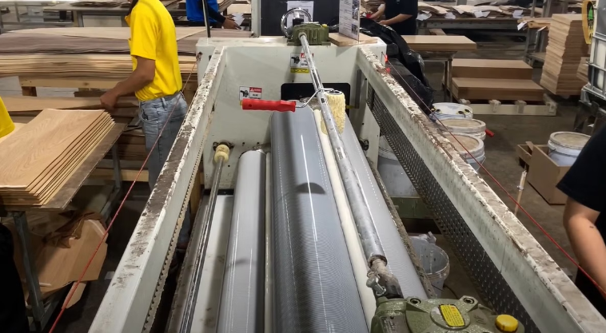

IV. Quy trình vận hành an toàn
A. Hướng dẫn từng bước về quy trình vận hành
Đào tạo và kiểm tra máy: Người vận hành cần được đào tạo đầy đủ và kiểm tra tình trạng máy, bao gồm con lăn, hệ thống cấp keo và kết nối điện trước khi khởi động.
Chuẩn bị khu vực và thiết bị bảo hộ: Đảm bảo khu vực sạch sẽ và không có vật cản, đồng thời trang bị đầy đủ bảo hộ như găng tay, kính bảo hộ, áo bảo hộ.
Vận hành và giám sát: Theo dõi máy trong suốt quá trình vận hành, đảm bảo keo phân phối đều và không có sự cố.
Kết thúc công việc: Tắt máy, vệ sinh sạch sẽ để loại bỏ dư lượng keo và bụi bẩn.

Slide 11
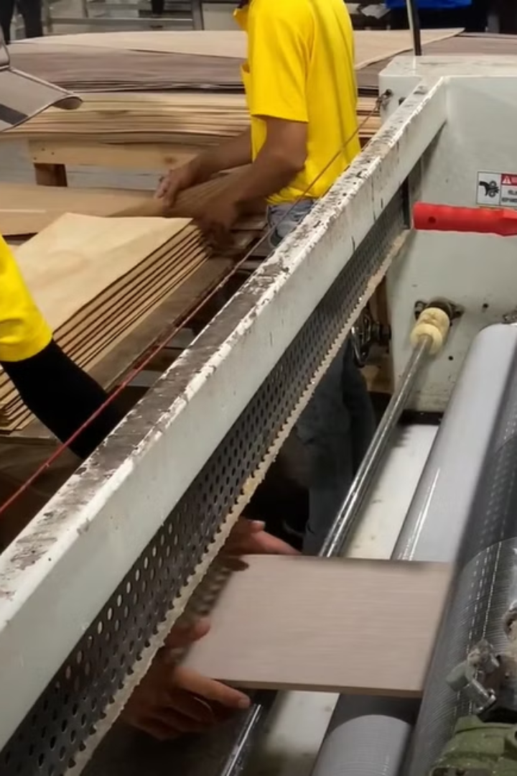

B. Các biện pháp xử lý khẩn cấp và cơ chế ứng phó sự cố
Tắt máy ngay lập tức: Sử dụng công tắc khẩn cấp để ngắt nguồn điện, ngừng sự cố và bảo vệ người lao động.
Xử lý rò rỉ keo: Sử dụng vật liệu hấp thụ để làm sạch khu vực bị ảnh hưởng và xử lý theo quy định an toàn hóa chất.
Sự cố kỹ thuật: Dừng máy và thông báo cho bộ phận bảo trì để kiểm tra và sửa chữa.
Đào tạo xử lý sự cố: Người vận hành cần tham gia đào tạo để chuẩn bị tốt cho tình huống khẩn cấp.

Slide 12
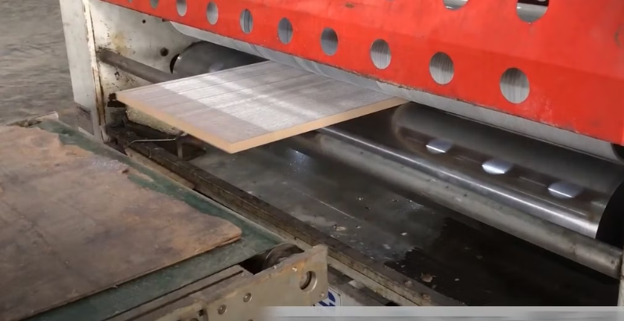
V. Đánh giá rủi ro và quản lý mối nguy
A. Nhận diện các rủi ro, mối nguy hiểm tiềm ẩn
Rủi ro từ bộ phận chuyển động: Tránh để tay hoặc quần áo tiếp xúc gần với các con lăn để ngăn ngừa chấn thương.
Keo và hóa chất: Keo có thể gây bỏng hoặc kích ứng da, và rò rỉ keo có thể tạo ra nguy cơ trượt ngã hoặc làm bẩn khu vực làm việc.
Bụi và hơi độc: Máy có thể phát ra bụi và hơi độc hại, ảnh hưởng đến sức khỏe nếu không có thông gió đầy đủ.
Sự cố kỹ thuật: Lỗi điện có thể gây nguy cơ cháy nổ hoặc giật điện.

Slide 13
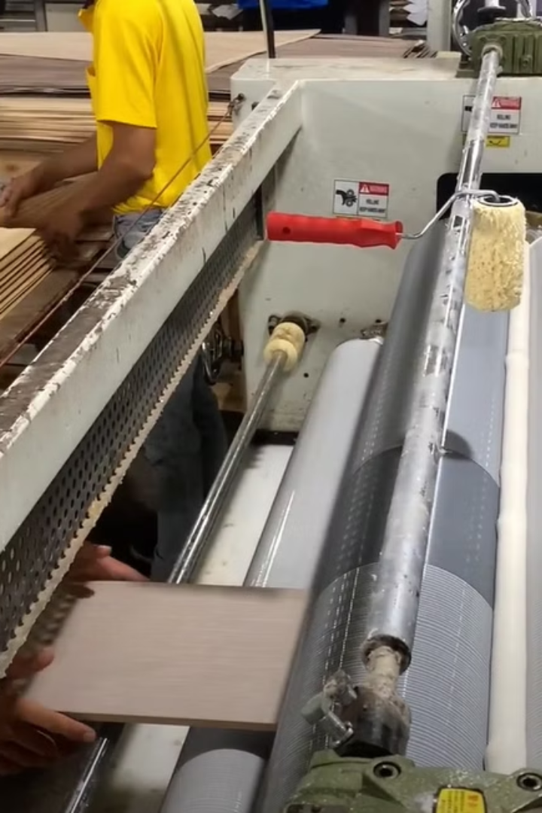
B. Các chiến lược phòng ngừa mối nguy hiệu quả
1. Kiểm tra và bảo dưỡng định kỳ
Kiểm tra cơ khí: Bao gồm các bộ phận như con lăn và hệ thống cấp keo, làm sạch và điều chỉnh định kỳ.
Kiểm tra hệ thống điện và cảm biến: Đảm bảo không có dây lỏng hoặc lỗi cảm biến để tránh sự cố.
Bôi trơn: Giúp giảm ma sát và kéo dài tuổi thọ thiết bị.

Slide 14
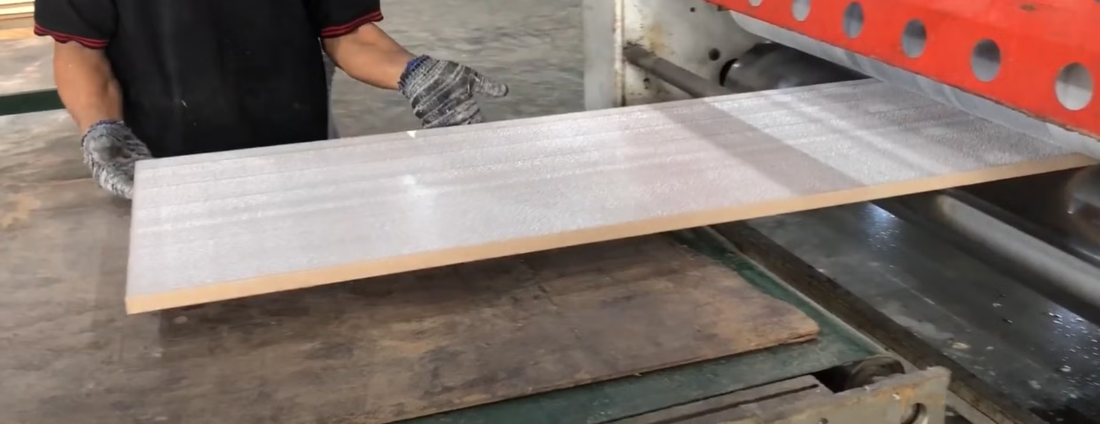
2. Tuân thủ các quy định an toàn lao động
Đào tạo người vận hành: Người lao động cần được đào tạo đầy đủ về cách sử dụng máy, nhận diện nguy hiểm và xử lý sự cố kịp thời, giúp giảm thiểu rủi ro.
Bảo hộ cá nhân: Người lao động phải đeo đầy đủ thiết bị bảo hộ như găng tay, kính bảo hộ và áo bảo hộ để tránh nguy cơ từ keo dính hoặc bụi bẩn.
Bảo trì máy móc: Máy móc cần được kiểm tra và bảo dưỡng định kỳ để phát hiện hỏng hóc sớm.
Môi trường làm việc: Khu vực xung quanh máy phải sạch sẽ, gọn gàng, và có hệ thống thông gió hiệu quả.

Slide 15
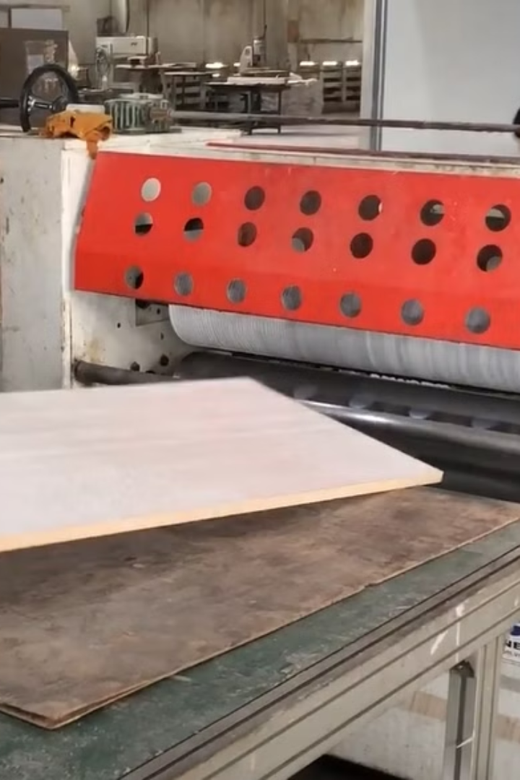
3. Xác định và đánh dấu vùng an toàn
Xác định vùng an toàn: Phân tích khu vực xung quanh máy, đặc biệt là gần các bộ phận chuyển động hoặc hệ thống cấp keo, và đánh dấu rõ ràng để cảnh báo nguy hiểm.
Biển báo an toàn: Sử dụng dây chắn, vạch kẻ, hoặc biển cảnh báo giúp người lao động nhận diện khu vực cần tránh và tuân thủ biện pháp an toàn.
Lắp đặt rào chắn: Đặt rào chắn hoặc vách ngăn quanh bộ phận chuyển động để bảo vệ người lao động.
Sắp xếp khu vực làm việc: Giữ khu vực sạch sẽ, gọn gàng, tránh vật cản, giảm nguy cơ tai nạn.

Slide 16
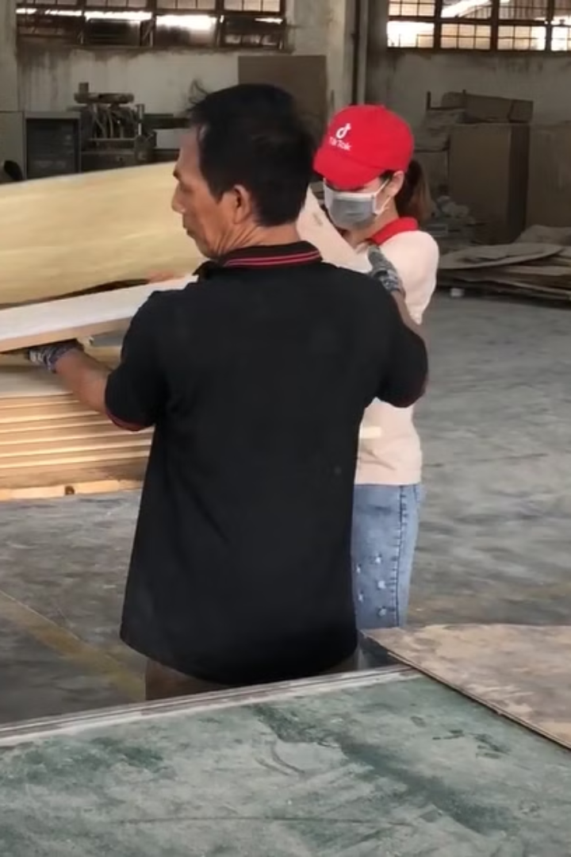
4. Sử dụng thiết bị bảo hộ cá nhân
Găng tay bảo hộ: Bảo vệ tay khỏi keo dính, bụi bẩn và các bộ phận sắc bén của máy. Găng tay chống hóa chất hoặc chống cắt là lựa chọn phù hợp.
Kính bảo hộ: Bảo vệ mắt khỏi bụi, keo bay và các chất hóa học gây kích ứng.
Áo bảo hộ: Bảo vệ cơ thể khỏi keo có thể gây kích ứng hoặc bỏng da.
Khẩu trang: Bảo vệ đường hô hấp khỏi bụi và hơi hóa chất.

Slide 17
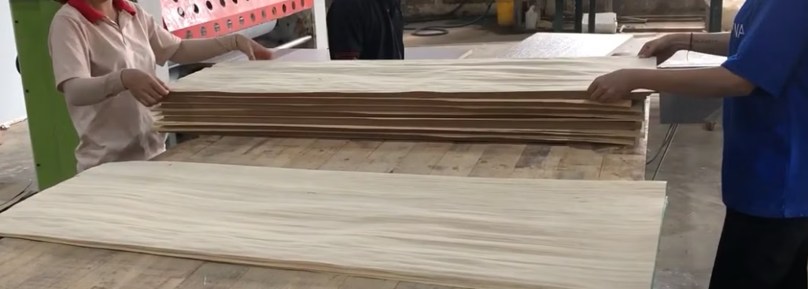
5. Quy trình khẩn cấp và phản ứng trong trường hợp sự cố
Dừng máy ngay lập tức: Nhấn nút dừng khẩn cấp hoặc tắt nguồn điện để ngừng sự cố và bảo vệ người lao động.
Đánh giá sự cố: Xác định nguyên nhân, đảm bảo khu vực thông gió tốt và tránh tiếp xúc với keo hoặc hóa chất.
Ứng phó với cháy nổ: Dùng thiết bị chữa cháy và tắt nguồn điện nếu có nguy cơ cháy.
Thông báo và báo cáo: Liên hệ bộ phận bảo trì, cung cấp thông tin chi tiết và báo cáo sự cố cho cơ quan an toàn lao động.
6. Tham gia các khóa học an toàn lao động
Huấn luyện an toàn vệ sinh lao động

Slide 18
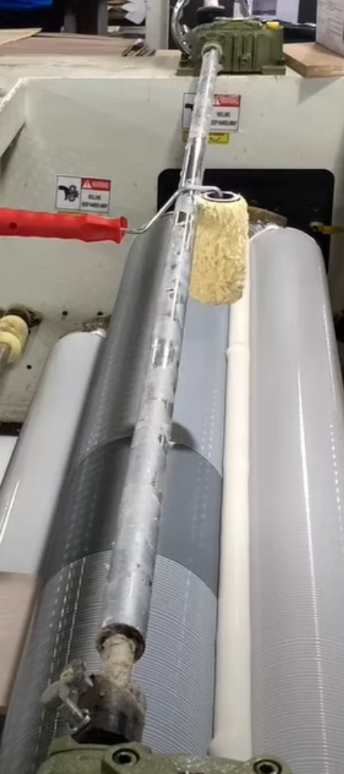


VI. Các yếu tố ảnh hưởng
A. Điều kiện thời tiết
Nhiệt độ cao làm keo nhớt, giảm chất lượng lớp keo, trong khi nhiệt độ thấp làm keo đặc quánh, gây tắc nghẽn. Độ ẩm cao có thể gây kết dính và nấm mốc, trong khi độ ẩm thấp làm giảm độ bám dính của keo.
Thời tiết xấu như mưa, gió mạnh cũng tăng nguy cơ tai nạn và hỏng hóc.
B. Môi trường làm việc
Một khu vực sạch sẽ, gọn gàng giúp dễ phát hiện và khắc phục sự cố, đồng thời bảo đảm thiết bị an toàn sẵn sàng.
Nhiệt độ và độ ẩm cũng ảnh hưởng đến chất lượng keo.
Bụi bẩn, chất lỏng, ánh sáng yếu và tiếng ồn lớn có thể làm giảm hiệu suất máy và ảnh hưởng đến sự an toàn.

Slide 19
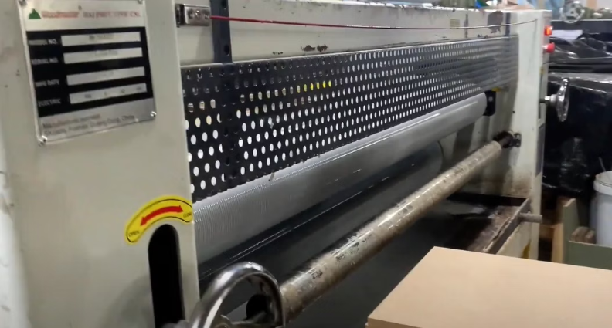


C. Tình trạng kỹ thuật
Bảo trì và sửa chữa định kỳ sẽ giúp máy hoạt động ổn định, giảm nguy cơ sự cố và hỏng hóc.
Nếu không, các bộ phận như trục lăn, bơm keo hay hệ thống điều khiển có thể gây ra sự cố, làm giảm chất lượng keo và hiệu suất.
Máy không bảo trì đúng cách có thể gây nguy cơ an toàn, dẫn đến tai nạn lao động.
D. Kiến thức an toàn và kỹ năng của người lao động
Khi nắm vững quy tắc an toàn và quy trình vận hành, người lao động có thể nhận diện và xử lý rủi ro, giảm thiểu tai nạn và sự cố.
Kỹ năng thực hành như điều chỉnh máy chính xác và bảo trì giúp duy trì hiệu suất và chất lượng. Thiếu kiến thức và kỹ năng có thể dẫn đến sai sót, tăng nguy cơ sự cố. Đào tạo liên tục giúp nâng cao kỹ năng, bảo vệ sức khỏe lao động và đảm bảo hiệu quả sản xuất.

Slide 20

VIII. Ý nghĩa của an toàn lao động
1
A. Tầm quan trọng của việc duy trì an toàn lao động
Duy trì an toàn lao động khi vận hành máy lăn keo 2 mặt là rất quan trọng, vì nó ảnh hưởng đến sức khỏe người lao động và hiệu suất sản xuất. Nhiều sự cố xảy ra gây ảnh hưởng nặng nề nếu không thủ an toàn lao động.
Thực hiện đúng quy trình an toàn giúp bảo vệ lao động, ngăn ngừa sự cố kỹ thuật, giảm gián đoạn sản xuất và kéo dài tuổi thọ thiết bị. Giúp giảm chi phí bảo trì và nâng cao hiệu quả sản xuất.
Một môi trường làm việc an toàn còn tạo động lực cho người lao động, giảm tỷ lệ nghỉ việc và đảm bảo sự thành công lâu dài của doanh nghiệp.

Slide 21

B. Biện pháp an toàn quan trọng cần nắm
Người lao động cần được đào tạo đầy đủ về quy trình sử dụng, kiểm tra và bảo trì máy để đảm bảo hoạt động hiệu quả.
Kiểm tra tình trạng kỹ thuật của máy là cần thiết để tránh tai nạn và giảm chất lượng sản phẩm.
Người lao động phải được trang bị bảo hộ cá nhân đầy đủ và khu vực làm việc cần được đánh dấu rõ ràng.
Thiết lập quy trình khẩn cấp giúp ứng phó kịp thời với sự cố. Hoàn thành khóa đào tạo và nhận thẻ an toàn lao động là yêu cầu quan trọng.

Slide 22
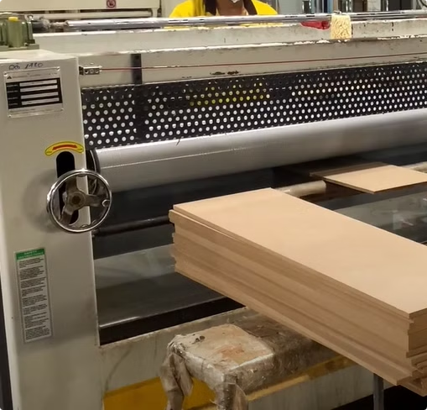
Tài liệu tham khảo
Bài kiểm tra an toàn lao động nhóm 3
Trắc nghiệm an toàn lao động nhóm 3
Bảng báo giá huấn luyện ATLD
Xem chi tiết
Tải về tài liệu (download)
Tài liệu an toàn lao động vận hành máy lăn keo 2 mặt

